Slide 1
EMPIRISMO
Experiência dos sentidos

Slide 2
O Empirismo é uma corrente filosófica dos séculos XVII-XVIII que predominou na Grã Bretanha e que é caracterizado como oposto ao Racionalismo da Europa Ocidental.
São os principais representantes do Empirismo: Thomas Hobbes, Jonh Locke, George Berkeley e David Hume.

Slide 3
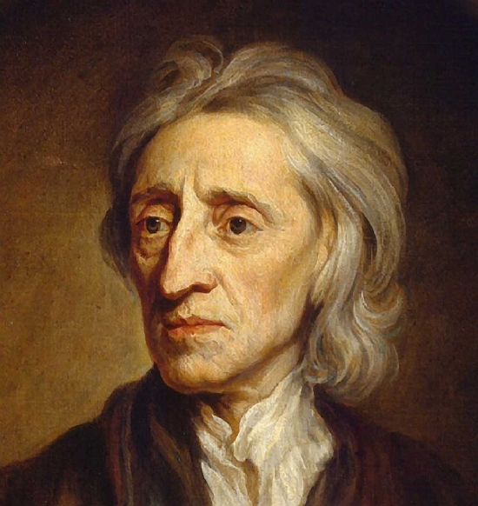
JONH LOCKE (1632-1704)

Slide 4
OBRAS:
Ensaio sobre o entendimento humano.
Carta sobre a tolerância.
Dois tratados sobre o Governo Civil.
A racionalidade do cristianismo.
Pensamentos sobre a educação.

Slide 5
CONHECIMENTO
Na sua obra fundamental “Ensaio sobre o entendimento humano”, Locke pretende empreender uma ampla e profunda análise das capacidades congnitivas do intelecto humano.

Slide 6
Locke divide a obra em quatro partes, tratando sobre quatro aspectos fundamentais do conhecimento:
Sobre as ideias inatas;
Sobre a origem das ideias;
Sobre as palavras;
Sobre o conhecimento.

Slide 7
1. Sobre as ideias inatas
As ‘ideias’
Locke começa as suas considerações analisando o conteúdo da nossa consciência. A tudo o que está na consciência ele dá o nome geral de “idéia” (ingl. “idea”), sem ainda distinguir entre as espécies desse conteúdo: sensação, imagem, conceito…

Slide 8
“Devo pedir vênia (licença) ao meu leitor pelo uso frequente que faço da palavra idéia, que ele encontrará neste trabalho. Creio que esse é o termo que melhor serve para representar qualquer coisa que é objeto do intelecto quando o homem pensa. Portanto, eu o usei para expressar tudo aquilo que pode ser entendido por imagem, noção, espécie ou tudo aquilo em torno do qual o espírito pode ser utilizado no pensar...” (EEH, I, 1).

Slide 9
Refutação do inatismo
Locke se opõe a um pressuposto caro a Descartes e outros racionalistas: a existência de idéias inatas. Não há idéias inatas de espécie alguma. Todas as idéias e todo o conteúdo da mente é adquirido.

Slide 10
“Não temos idéias inatas ou noções comuns, nem dos primeiros princípios, princípios especulativos ( de identidade ou de contradição ), nem dos princípios práticos de moral... nem de Deus, nem da adoração” (EEH, I, 2).
“Não há nenhum indício de que as crianças venham à vida com idéias inatas, e muito menos com noções ou princípios universais, exceto talvez com alguma débil idéia de fome, sede, calor ou dor, que possam ter sentido no ventre de sua mãe” (EEH, I, 2).

Slide 11
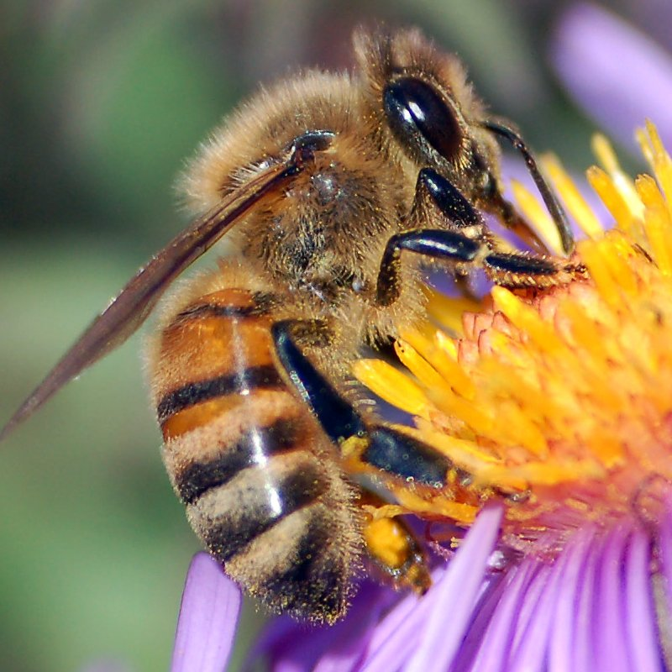
Locke diz tudo isso, para afirmar que tudo é adquirido (pela experiência dos sentidos)… Não há nada na mente, nem a mente pode criar algo do nada, isto é, impressões básicas (idéias simples). A mente só trabalha e elabora aquilo que ela adquire a partir da experiência. Como a abelha produz o mel e a cera, mas não do nada e sim daquilo que colheu das flores…

Slide 12
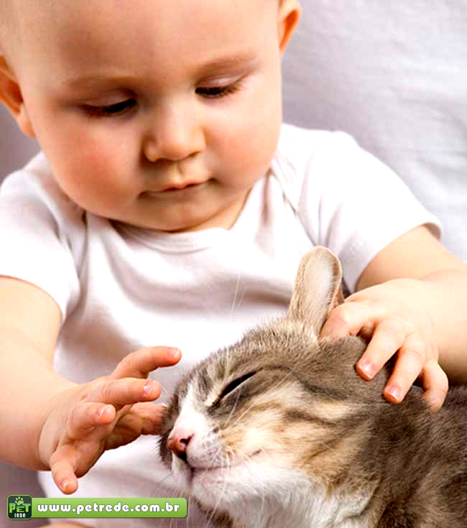
II. SOBRE A ORIGEM DAS IDEIAS
A experiência: fonte e origem das idéias
Como consequência da sua refutação do inatismo, Locke afirma evidentemente a origem de todas as idéias a partir da experiência sensorial.

Slide 13
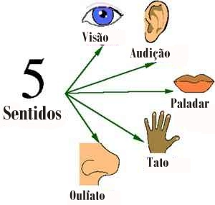
Conhecimento a partir dos sentidos

Slide 14
“Suponhamos portanto que o espírito seja, por assim dizer, uma folha em branco, privada de qualquer escrita e sem nenhuma idéia. De que modo virá a ser preenchida? De onde provém aquele vasto depósito que a industriosa e ilimitada fantasia do homem traçou-lhe com variedade quase infinita? De onde procede todo o material da razão e do conhecimento? Respondo com uma só palavra: da experiência. É nela que o nosso conhecimento se baseia e é dela que, em última análise, ele deriva” (EEH, II, 1).

Slide 15

Nascemos como uma folha em branco.

Slide 16
“Se, pois, eu pergunto: Quando começa o homem a ter idéias? Creio que a verdadeira resposta que se pode dar é dizer: desde quando tem alguma sensação. Porque, posto que não aparece nenhuma idéia na alma antes que os sentidos a tenham introduzido, eu creio que o entendimento começa a ter idéias justamente quando chega a receber sensações e que, por conseguinte, as idéias começam a ser produzidas ao mesmo tempo que a sensação” (EEH, II, 1).

Slide 17

A dupla experiência
Locke declara a “experiência” provém de duas fontes: a experiência do mundo externo, por ele chamada de “sensação”, e a experiência da interioridade psíquica, do “mundo interno”, que ele chama de “reflexão”.

Slide 18
“Nossa observação, empregada tanto para os objetos externos sensíveis, como para as operações internas do nosso espírito que percebemos e sobre as quais refletimos, é aquilo que fornece ao nosso intelecto todos os materiais de pensar. Estas são as duas fontes do conhecimento, das quais brotam todas as idéias que temos ou possamos ter naturalmente” (EEH, II, 1).

Slide 19
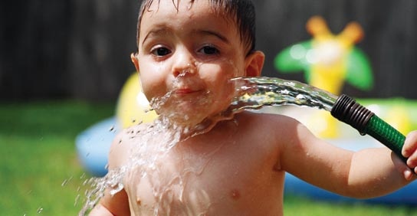
O que é “sensação”, a “experiência externa”?

Slide 20
“Em primeiro lugar, quando nossos sentidos entram em relação com os objetos sensíveis particulares, transmitem ao espírito muitas percepções distintas das coisas, segundo os vários modos em que tais objetos agem sobre nossos sentidos. E assim chegamos a ter as idéias do amarelo, do branco, do quente, do frio, do macio, do duro, do amargo, do doce e de todas as que chamamos de qualidades sensíveis… Chamo sensação esta grande fonte da maior parte das idéias que temos, que dependem inteiramente de nossos sentidos dos quais o intelecto as deriva” (EEH, II, 1).

Slide 21

O que é “reflexão”, a experiência interna?

Slide 22
“Em segundo lugar, a outra fonte da qual a experiência extrai as idéias que fornece ao intelecto é a percepção das operações de nosso espírito em nós mesmos, assim como é aplicado às idéias que tem; operações que, quando a alma reflete e as considera, fornecem ao intelecto outro conjunto de idéias que não poderiam ser obtidas das coisas externas.

Slide 23
Tais são o perceber, o pensar, o duvidar, o crer, o raciocinar, o conhecer, o querer e todas as diversas ações de nosso espírito… Com reflexão entendo, portanto, na continuação deste discurso, a informação que o espírito tem de suas próprias operações e da maneira com que estas se desenvolvem, motivo pelo qual vêm a estar no intelecto as idéias dessas operações” (EEH, II, 1).

